Slide 1
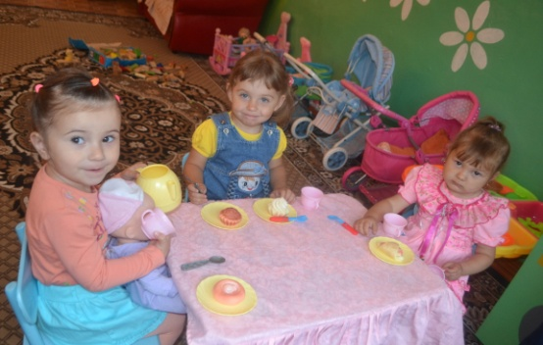
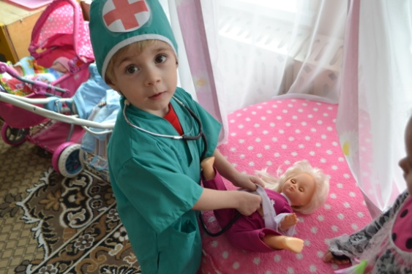
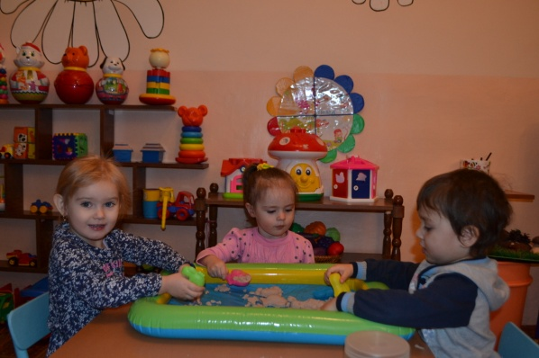
Игра практически с древних времён выступает как форма обучения, как первичная школа воспроизводства реальных практических ситуаций с целью их освоения. Исторически одной из целей игры являлась выработка необходимых человеческих черт, качеств, навыков и привычек, развития способностей.
«Я говорю и утверждаю, что человек, желающий стать выдающимся в каком бы то ни было деле, должен с ранних лет упражняться… Например, кто хочет стать хорошим земледельцем или домостроителем,
должен ещё в
играх либо
обрабатывать землю,
либо возводить
какие-либо
детские сооружения».
— Платон (427 − 347 до н. э.)
Вторая группа раннего возраста
2-3 лет
Без игр прожить ребенку никак, никак нельзя.
Воспитание будущего
деятеля происходит,
прежде всего, в игре.
А. С. Макаренко
Воспитатели группы: Журавлёва В.Д.
г.Камень-на-Оби
2020

Slide 2
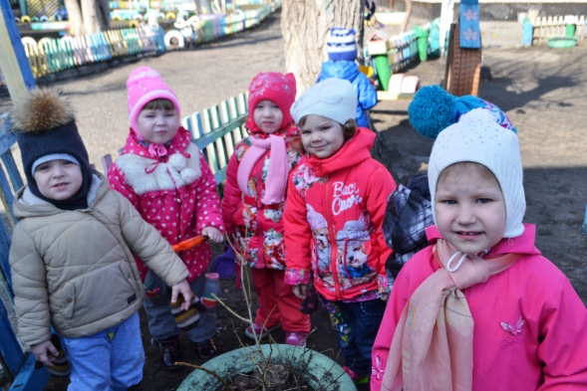
Правила игры для детей и родителей
Играя, мы общаемся с детьми на их территории. Вступая в мир детской игры, мы многому можем научиться сами и научить наших детей.
Общие правила:
• игра не должна включать даже малейшую возможность риска, не должна угрожать здоровью детей;
• не будьте занудами! Ваше внедрение в мир детской игры — введение туда новых, развивающих и обучающих элементов — должно быть естественным и желанным, добровольность — основа игры;
• не ждите от ребенка быстрых и замечательных результатов, важнее другое — те мгновения, что Вы проводите со своим ребенком;
• поддерживайте активный творческий подход к игре; дети — большие фантазеры и выдумщики.
Играя, мы можем научить детей:
• смотреть на себя со стороны, глазами других людей;
• предвидеть стратегию ролевого поведения;
• делать свои действия, свои желания, свои чувства понятными для играющих;
• стремиться к справедливости, преодолевать стремление не только доминировать, но и соглашаться, подчиняться в игре;
• доверять друг другу.
Игра научит нас:
• говорить с ребенком на его языке;
• преодолевать чувство превосходства над ребенком, свою авторитарную позицию (а значит, и эгоцентризм);
• оживлять в себе детские черты: непосредственность, искренность, свежесть эмоций;
• открывать для себя способ обучения через подражание образцам, через эмоциональное чувствование, переживание.

